Slide 1

RTT Eğitiminde Güncel Durum
Öğr. Gör. Özlem Göksel
Acıbadem Üniversitesi SHMYO Radyoterapi Programı

Slide 2
RTT Eğitimi Verilen Üniversiteler
Ülkemizde 29 üniversitede radyoterapi teknikerliği eğitimi verilmektedir.
Bu üniversitelerin;
8’i devlet,
17’i vakıf
4’ü KKTC üniversitesidir.

Slide 3
RTT Eğitimi Verilen Üniversiteler
Son Üç Yılın Verileri
Eğitim Dönemi | Devlet | Vakıf | KKTC
2021-22 | 7 | 18 | 4
2022-23 | 8 | 18 | 4
2023-24 | 8 | 17 | 4

Slide 4
Üniversite Türlerine Göre Kontenjan/Yerleşme Oranları
Devlet Üniversiteleri
ÜNİVERSİTE | YÜKSEKOKUL | GENEL KONTENJAN | OKUL BİRİNCİSİ | ŞEHİT-GAZİ YAKINI + 34 YAŞ ÜSTÜ KADIN + DEPREMZEDE ADAY | TOPLAM KONTENJAN | TOPLAM YERLEŞEN | YERLEŞME ORANI
Akdeniz Üniversitesi | SHMYO | 20 | 1 | 1 | 22 | 22 | 100%
Ankara Üniversitesi | SHMYO | 60 | 2 | 2 | 64 | 64 | 100%
Dokuz Eylül Üniversitesi | SHMYO | 60 | 2 | 2 | 64 | 64 | 100%
Erciyes Üniversitesi | SHMYO | 70 | 2 | 2 | 74 | 74 | 100%
Hacettepe Üniversitesi | SHMYO | 70 | 2 | 2 | 74 | 74 | 100%
İstanbul Üniversitesi-Cerrahpaşa | SHMYO | 70 | 2 | 2 | 74 | 74 | 100%
Trakya Üniversitesi | SHMYO | 60 | 2 | 2 | 64 | 64 | 100%
Van Yüzüncü Yıl Üniversitesi | SHMYO | 60 | 2 | 2 | 64 | 64 | 100%
*2023 verilerine göre alfabetik olarak sıralanmıştır.
https://yokatlas.yok.gov.tr

Slide 5
Üniversite Türlerine Göre Kontenjan/Yerleşme Oranları
Vakıf Üniversiteleri
ÜNİVERSİTE | YÜKSEKOKUL | GENEL KONTENJAN | ŞEHİT-GAZİ YAKINI + 34 YAŞ ÜSTÜ KADIN + DEPREMZEDE ADAY | BURSLU | TOPLAM KONTENJAN | TOPLAM YERLEŞEN | YERLEŞME ORANI
Acıbadem Mehmet Ali Aydınlar Üniversitesi | SHMYO | 31 | 2 | 4 | 37 | 37 | 100%
Altınbaş Üniversitesi | SHMYO | 32 | 2 | 7 | 41 | 40 | 98%
Ankara Medipol Üniversitesi | SHMYO | 49 | 2 | 8 | 59 | 58 | 98%
Beykent Üniversitesi (İÖ) | MYO | 21 | 1 | 4 | 26 | 25 | 98,00%
Beykent Üniversitesi | MYO | 62 | 2 | 10 | 74 | 73 | 98,60%
Bezm-i Alem Üniversitesi | SHMYO | 25 | 2 | 4 | 31 | 29 | 94%
Biruni Üniversitesi | MYO | 34 | 2 | 5 | 41 | 25 | 61%

Slide 6
Üniversite Türlerine Göre Kontenjan/Yerleşme Oranları
Vakıf Üniversiteleri
ÜNİVERSİTE | YÜKSEKOKUL | GENEL KONTENJAN | ŞEHİT-GAZİ YAKINI + 34 YAŞ ÜSTÜ KADIN + DEPREMZEDE ADAY | BURSLU | TOPLAM KONTENJAN | TOPLAM YERLEŞEN | YERLEŞME ORANI
Fenerbahçe Üniversitesi | SHMYO | 42 | 2 | 7 | 51 | 51 | 100%
İstanbul Aydın Üniversitesi | SHMYO | 67 | 3 | 10 | 80 | 76 | 95%
İstanbul Aydın Üniversitesi (İÖ) | SHMYO | 50 | 2 | 8 | 60 | 57 | 95%
İstanbul Gelişim Üniversitesi | SHMYO | 56 | 2 | 8 | 66 | 53 | 80%
İstanbul Gelişim Üniversitesi (İÖ) | SHMYO | 38 | 2 | 6 | 46 | 40 | 87%
İstanbul Medipol Üniversitesi | MYO | 59 | 3 | 10 | 72 | 71 | 99%
İstanbul Medipol Üniversitesi | SHMYO | 68 | 3 | 10 | 81 | 80 | 99%
İstanbul Medipol Üniversitesi (İÖ) | SHMYO | 51 | 2 | 8 | 61 | 59 | 97%

Slide 7
Üniversite Türlerine Göre Kontenjan/Yerleşme Oranları
Vakıf Üniversiteleri
ÜNİVERSİTE | YÜKSEKOKUL | GENEL KONTENJAN | ŞEHİT-GAZİ YAKINI + 34 YAŞ ÜSTÜ KADIN + DEPREMZEDE ADAY | BURSLU | TOPLAM KONTENJAN | TOPLAM YERLEŞEN | YERLEŞME ORANI
İstanbul Okan Üniversitesi | SHMYO | 20 | 1 | 3 | 24 | 23 | 100%
İstanbul Rumeli Üniversitesi | SHMYO | 34 | 2 | 5 | 41 | 39 | 95%
İstanbul Şişli Meslek Yüksekokulu | MYO | 67 | 3 | 10 | 80 | 78 | 98%
İstinye Üniversitesi | SHMYO | 38 | 2 | 6 | 46 | 45 | 98%
Kapadokya Üniversitesi | MYO | 42 | 2 | 7 | 51 | 50 | 98%
Nişantaşı Üniversitesi | SHMYO | 70 | 3 | 10 | 83 | 81 | 98%
Nişantaşı Üniversitesi (İÖ) | SHMYO | 49 | 2 | 8 | 59 | 57 | 97%
Üsküdar Üniversitesi | SHMYO | 61 | 2 | 10 | 73 | 73 | 100%
Üsküdar Üniversitesi (İÖ) | SHMYO | 38 | 2 | 6 | 46 | 45 | 98%

Slide 8
Üniversite Türlerine Göre Kontenjan/Yerleşme Oranları
KKTC Üniversiteleri
ÜNİVERSİTE | YÜKSEKOKUL | GENEL KONTENJAN | BURSLU | TOPLAM KONTENJAN | TOPLAM YERLEŞEN | YERLEŞME ORANI
Doğu Akdeniz Üniversitesi | SHMYO | 23 | 7 | 30 | 30 | 100%
Girne Amerikan Üniversitesi | SHMYO | 17 | 5 | 22 | 15 | 68%
Lefke Avrupa Üniversitesi | SHMYO | 23 | 22 | 45 | 45 | 100%
Yakın Doğu Üniversitesi | SHMYO | 23 | 17 | 40 | 24 | 60%

Slide 9
Üniversitelere Göre Kontenjan Değişimi
Kontenjan Farkları
ÜNİVERSİTE | 2022-23 KONTENJANI | 2023-2024 KONTENJANI | ÖZEL KONTENJAN | ÖNCEKİ YILA GÖRE KONTENJAN FARKI
İstanbul Medipol Üniversitesi (1+2.Öğr, SHMYO+MYO) | 190 | 214 | 8 | 24
Nişantaşı Üniversitesi (1+2.Öğr) | 125 | 142 | 5 | 17
İstanbul Aydın Üniversitesi (1+2.Öğr) | 120 | 140 | 5 | 20
Üsküdar Üniversitesi (1+2.Öğr) | 130 | 119 | 4 | -11
İstanbul Gelişim Üniversitesi (1+2.Öğr) | 90 | 112 | 4 | 22
Beykent Üniversitesi (1+2.Öğr) | 98 | 100 | 3 | 2
İstanbul Şişli Meslek Yüksekokulu | 79 | 80 | 3 | 1
Erciyes Üniversitesi, Hacettepe Üniversitesi, İstanbul Üniversitesi-Cerrahpaşa | 72 | 74 | 2 | 6
Ankara Üniversitesi, Dokuz Eylül Üniversitesi, Trakya Üniversitesi, Van Yüzüncü Yıl Üniversitesi | 62 | 64 | 2 | 8
Ankara Medipol Üniversitesi | 50 | 59 | 2 | 9
Fenerbahçe Üniversitesi, Kapadokya Üniversitesi | 50 | 51 | 2 | 2
İstinye Üniversitesi, | 45 | 46 | 2 | 1
Lefke Avrupa Üniversitesi | 40 | 45 | 0 | 5
Altınbaş Üniversitesi, Biruni Üniversitesi | 40 | 41 | 2 | 2
İstanbul Rumeli Üniversitesi | 35 | 41 | 2 | 6
Yakın Doğu Üniversitesi | 40 | 40 | 0 | 0
Acıbadem Mehmet Ali Aydınlar Üniversitesi | 36 | 37 | 2 | 1
Bezm-i Alem Üniversitesi | 25 | 31 | 2 | 6
Doğu Akdeniz Üniversitesi | 20 | 30 | 0 | 10
İstanbul Okan Üniversitesi | 25 | 24 | 1 | -1
Akdeniz Üniversitesi | 21 | 22 | 1 | 1
Girne Amerikan Üniversitesi | 20 | 22 | 0 | 2
Bahçeşehir Üniversitesi | 20 | 0 | 0 | -20

Slide 10
Türkiye’de Radyoterapi Teknikerliği Toplam Kontenjanı
Kontenjan Farkları
1854 1966
66’sı Şehit-gazi yakını + 34 yaş üstü kadın + depremzede aday
Toplam 112 kişilik artış olmuştur.

Slide 11
%100 Ücretli Kontenjanı Olan Üniversiteler
Kontenjan Farkları
Üniversite | Kontenjan | Yerleşen
Bezm-i Alem Üniversitesi | 5 | 5
Nişantaşı Üniversitesi | 2 | 2
İstanbul Rumeli Üniversitesi | 1 | 1
İstanbul Şişli Meslek Yüksekokulu | 1 | 1
Doğu Akdeniz Üniversitesi | 17 | 17
Girne Amerikan Üniversitesi | 8 | 3
TOPLAM | 34 | 29

Slide 12
Cinsiyet Dağılımı
Cinsiyet Dağılımındaki Değişim

Slide 13
Yerleşenlerin Öğrenim Durumu
Öğrenim Durumu Dağılımı

Slide 14
Yerleşenlerin Geldiği Şehirler
Aynı Şehir-Farklı Şehir

Slide 15
RTT Programlarına Yerleşen Öğrencilerin Geldikleri Lise Türleri
Lise Türleri
ÖSYM’nin gruplandırmasına göre,
Genel Lise grubu Mesleki lise grubu
Anadolu Lisesi (Yabancı Dille Öğretim Yapan Resmi Liseler
Lise Programı
Lise (Resmi ve Gündüz Öğretimi Yapan Liseler)
Anadolu Öğretmen Lisesi
Fen Lisesi
Özel Fen Lisesi
Özel Temel Lise
Özel Akşam Lisesi
Anadolu Güzel Sanatlar Lisesi
Güzel Sanatlar Lisesi
Sosyal Bilimler Lisesi
Spor Lisesi/Özel Spor Lisesi
Lise, Özel Lise (Yabancı Dil Ağırlıklı Program Uygulayan Liseler)
Yabancı Dille Öğretim Yapan Özel Lise/Özel Anadolu Lisesi
Anadolu Sağlık Meslek Lisesi
Özel Anadolu Sağlık Meslek Lisesi
Özel Anadolu Meslek Programı
Anadolu İmam Hatip Lisesi
İmam Hatip Lisesi
Endüstri Meslek Lisesi
Anadolu Teknik Lisesi (Erkek Teknik)
Özel Anadolu Teknik Programı
Meslek Lisesi (Kız Teknik)
Meslek Lisesi Programı
Mesleki ve Teknik Anadolu Lisesi (Anadolu Meslek Programı)
Mesleki ve Teknik Anadolu Lisesi (Anadolu Teknik Programı)
Sağlık Astsubay Hazırlama Okulu
Anadolu Ticaret Meslek Lisesi
Ticaret Meslek Lisesi
%27
%25

Slide 16
Radyoterapi Programı Kabul Koşulları
Kabul Koşulları
ÖSYM tarafından yapılan Yükseköğretim Kurumları Sınavı (YKS) Temel Yeterlilik Testi (TYT) ve Alan Yeterlilik Testi (AYT) olmak üzere 2 basamaklı sınavlardan oluşmaktadır.
Önlisans programlarına Temel Yeterlilik Testi (TYT) puanları ile öğrenci kabul edilmektedir.
Temel Yeterlilik Testi (TYT), adayların sözel ve sayısal alanda temel bilgi, beceri ve yeterliliklerini ölçen sınavdır.
Türkçe, Sosyal Bilimler, Temel Matematik ve Fen Bilimleri olmak üzere 4 dersi kapsamaktadır.
Sınavda toplam 120 soru bulunmakta ve 165 dakika süre verilmektedir.
2022 yılı itibariyle TYT 150 baraj puanı uygulaması kaldırılmıştır.

Slide 17
Radyoterapi (TYT) Programlarına Taban Puanına Göre Yerleşen Son Kişinin Netleri-2023 verileri
Kabul Koşulları
Üniversite | Katsayı | TYT Türkçe | TYT Sosyal | TYT Matematik | TYT Fen | Toplam Net
HACETTEPE ÜNİV. -Ücretsiz | 460,006 | 27,5 | 11,25 | 10,75 | -0,75 | 48,75
AKDENİZ ÜNİV. -Ücretsiz | 406,339 | 25 | 9,25 | 14,25 | 0 | 48,5
ACIBADEM MEHMET ALİ AYDINLAR ÜNİV. -(Burslu) | 368,7 | 25,25 | 1 | 23,75 | 0 | 50
ANKARA ÜNİV. -Ücretsiz | 397,6 | 21,25 | 10,5 | 8,75 | 7 | 47,5
ANKARA MEDİPOL ÜNİV. -(Burslu) | 374,219 | 24 | 14 | 3,5 | -0,5 | 41
DOKUZ EYLÜL ÜNİV. -Ücretsiz | 414,364 | 26,25 | 8,25 | 4,25 | -0,25 | 38,5
İSTANBUL ÜNİV.-CERRAHPAŞA -Ücretsiz | 408,1 | 19,75 | 5,5 | 15,75 | 3,75 | 44,75
BEZM-İ ÂLEM VAKIF ÜNİV. -(Burslu) | 343,9 | 28,25 | 15,5 | 3,25 | 0 | 47
ERCİYES ÜNİV. -Ücretsiz | 408,029 | 28,25 | 11,25 | 4,25 | -0,25 | 43,5
İSTANBUL MEDİPOL ÜNİV. -(Burslu) | 351,767 | 26,75 | 7,5 | 11 | 0 | 45,25
İSTANBUL MEDİPOL ÜNİV. -(Burslu) | 372,15 | 21,75 | 13,75 | 8 | 0 | 43,5
BİRUNİ ÜNİV. -(Burslu) | 428,266 | 29,75 | 17 | 3,5 | -0,25 | 50
VAN YÜZÜNCÜ YIL ÜNİV. -Ücretsiz | 395,198 | 23 | 7,25 | 6,25 | 5 | 41,5

Slide 18
Radyoterapi (TYT) Programlarına Taban Puanına Göre Yerleşen Son Kişinin Netleri-2023 verileri
Kabul Koşulları
Üniversite | Katsayı | TYT Türkçe | TYT Sosyal | TYT Matematik | TYT Fen | Toplam Net
GİRNE AMERİKAN ÜNİV. -(%50 İndirimli) | 274,55 | 4,25 | 0,25 | 0 | 0 | 4,5
İSTANBUL RUMELİ ÜNİV. -(%50 İndirimli) | 282,441 | 6,25 | 2,75 | 0,5 | 0 | 9,5
ALTINBAŞ ÜNİV. -(%50 İndirimli) | 357,856 | 4,5 | 3,5 | -1,25 | -0,75 | 6
DOĞU AKDENİZ ÜNİV. -(Ücretli) | 346,9 | 5,75 | 0,25 | 0 | 0 | 6
LEFKE AVRUPA ÜNİV. -(%50 İndirimli) | 331,129 | 5,75 | 0,75 | 0 | 0 | 6,5
İSTANBUL BEYKENT ÜNİV. -(İÖ)(%50 İndirimli) | 377,5 | 2,5 | 0,75 | -0,5 | 0 | 2,75
İSTANBUL BEYKENT ÜNİV. -(%50 İndirimli) | 337 | 0,5 | 0,25 | 0,75 | 0,25 | 1,75
İSTANBUL GELİŞİM ÜNİV. -(%50 İndirimli) | 282,283 | 0,5 | 0,5 | -0,5 | 0 | 0,5
GİRNE AMERİKAN ÜNİV. -(Ücretli) | 281,553 | 1 | 3 | -5 | 1,25 | 0,25
YAKIN DOĞU ÜNİV. -(%50 İndirimli) | 297,7 | -1,25 | 0 | 1,25 | -1,25 | -1,25
BİRUNİ ÜNİV. -(%50 İndirimli) | 316,034 | 6,25 | 1,25 | -5 | -5 | -2,5
İSTANBUL AYDIN ÜNİV. -(İÖ)(%50 İndirimli) | 316,98 | 0,75 | 0 | -3,25 | -0,75 | -3,25
İSTANBUL GELİŞİM ÜNİV. -(İÖ)(%50 İndirimli) | 302,5 | 2,75 | 1,5 | -5,5 | -2,25 | -3,5

Slide 19
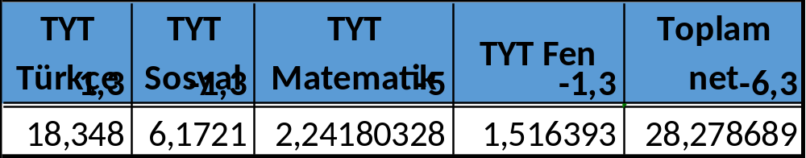
Yerleşenleri Soru Netleri 2023/2022/2021 Verileri
Ortalama Alan Netleri
2023
TYT
TYT
TYT
Toplam
TYT
Fen
T
ü
rk
ç
e
Sosyal
Matematik
net
15,8
6,05
3,19
0,52
25,57
2022
TYT
TYT
TYT
Toplam
TYT
Fen
T
ü
rk
ç
e
Sosyal
Matematik
net
13,976
5,872
3,6591549
1,4056
24,9127
2021
Radyoterapi eğitimi fizik ve biyoloji ağırlıklı bir alan ama fen netleri çok düşük

Slide 20
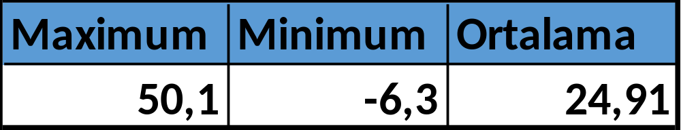
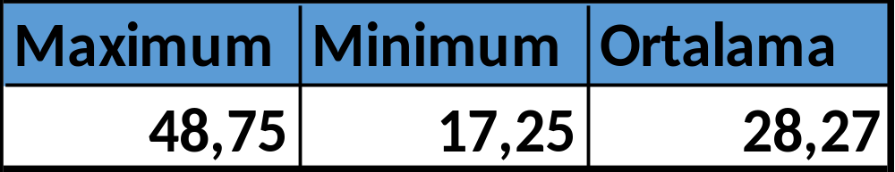
Yerleşenleri Soru Netleri 2023/2022/2021 Verileri
Toplam Netler
2023
Maximum
Minimum
Ortalama
50
-
3,5
25,57
2022
2021

Slide 21

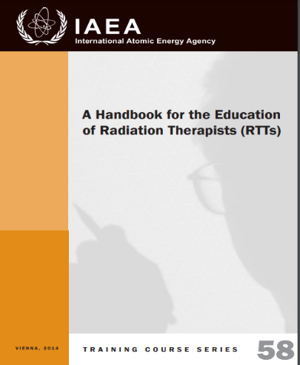
Çekirdek Eğitim Müfredatları
Temel Bilimler
Radyoterapinin uygulanması için gerekli temel bilim konuları :
Biyoloji
Kimya
Fizik
Biyokimya
Anatomi
Fizyoloji
Psikoloji
Bilgi teknolojisi
Temel Bilimler:
Biyoloji;
Kimya;
Biyokimya;
Fizik ve Matematik'e Giriş;
Anatomi;
Radyografik Anatomi;
Fizyoloji;
Psikoloji/Sosyoloji;
Bilgi Teknolojisi;
Onkoloji Bilimi;
Radyobiyoloji ve Moleküler Onkoloji;
Tıbbi Radyasyon Fiziği.

Slide 22
Çekirdek Eğitim Müfredatları
Klinik Yeterlilikler
Profesyonellik
Pozisyonlama ve İmmobilizasyon
Görüntü Edinimi ve Sanal Simülasyon
Tedavi Planlaması
Tedavi Sırasında Doğrulama
Eksternal ışın tedavisi uygulama
Kalite Güvencesi
Brakiterapi
Araştırma
Eğitim
Mesleki Etik ve Profesyonellik;
Hasta Bakımı;
Hasta Konumlandırma ve İmmobilizasyon;
Radyoterapi Tedavi Planlaması;
Radyoterapi Uygulaması;
Kalite Güvencesi, Kalite Kontrolü ve Risk Yönetimi;
Eleştirel Değerlendirme.

Slide 23
Türkiye Radyoterapi Eğitim Müfredatı
Temel Bilimler
Anatomi ve Fizyoloji dersleri çoğu müfredatta bulunurken, 3 üniversitenin müfredatında 2 ders birleştirilerek Anatomi ve Fizyoloji adı altında tek ders olarak anlatılmış.
Radyasyon Fiziği/Radyoterapi Fiziği/Radyofizik,
Radyasyon Güvenliği/Korunma,
Onkoloji dersleri tüm üniversitelerin müfredatlarında bulunurken,
Radyolojik Anatomi dersi 10 üniversitenin,
Radyobiyoloji dersi 3 üniversitenin müfredatında bulunmuyor.

Slide 24
Türkiye Radyoterapi Eğitim Müfredatı
Klinik Yeterlilikler
Meslek Etiği dersi çoğu üniversitenin müfredatında bulunurken, 10 üniversitenin müfredatında bulunmuyor.
Tıbbi Terminoloji dersi 5 üniversite haricinde tüm üniversitelerin müfredatında mevcut
İlk Yardım dersi, 11 üniversitenin müfredatında bulunmuyor.
1. sınıfta zorunlu olarak verilen İngilizce YÖK 5(i) derslerine ek olarak, 2. sınıfta da Mesleki İngilizce dersi sadece 6 üniversite bulunuyor.
Radyoterapide Kalite Güvencesi dersi 11 üniversitenin müfredatında bulunmuyor.
Tedavi Planlamaları dersi bazı üniversitelerin müfredatında bulunmuyor.

Slide 25
Türkiye Radyoterapi Eğitim Müfredatı
Uygulama Dersleri
Uygulama dersleri tüm üniversitelerin müfredatında bulunuyor.
Bazı programlarda sadece laboratuvar ya da sadece klinik uygulama, bazı programlarda her iki şekilde de yapılmaktadır.
Devlet üniversitelerinin tümünün kendi hastanesi varken, 11 vakıf üniversitelerinin kendi hastanesi bulunmuyor.
Bu üniversitelerin bir kısmının başka hastanelerle protokol anlaşması bulunuyor.

Slide 26
Türkiye Radyoterapi Eğitim Müfredatı
Döneme Göre Uygulama Saatleri
ÜNİVERSİTE | haftalık uygulama saati
 | 1.yy | 2.yy | 3.yy | 4.yy
Akdeniz Üniversitesi | 0 | 14 | 18 | 16
Ankara Üniversitesi | 0 | 8 | 10 | 20
Dokuz Eylül Üniversitesi | 0 | 4 | 8 | 9
Erciyes Üniversitesi | 0 | 0 | 16 | 16
Hacettepe Üniversitesi | 0 | 2 | 10 | 40
İstanbul Üniversitesi-Cerrahpaşa | 0 | 6 | 6 | 5
Trakya Üniversitesi | 5 | 3 | 18 | 20
Van Yüzüncü Yıl Üniversitesi | 10 | 6 | 12 | 14
Acıbadem Mehmet Ali Aydınlar Üniversitesi | 4 | 8 | 16 | 16
Altınbaş Üniversitesi | 0 | 3 | 4 | 2
Ankara Medipol Üniversitesi | 0 | 2 | 18 | 14
Beykent Üniversitesi | 0 | 0 | 0 | 2
ÜNİVERSİTE | haftalık uygulama saati
 | 1.yy | 2.yy | 3.yy | 4.yy
Bezm-i Alem Üniversitesi | 4 | 2 | 8 | 8
Biruni Üniversitesi | 0 | 0 | 8 | 8
Fenerbahçe Üniversitesi | 0 | 0 | 16 | 18
İstanbul Aydın Üniversitesi | 2 | 4 | 4 | 6
İstanbul Gelişim Üniversitesi | 2 | 0 | 6 | 8
İstanbul Medipol Üniversitesi | 0 | 2 | 14 | 14
İstanbul Okan Üniversitesi | 0 | 8 | 8 | 0
İstanbul Rumeli Üniversitesi | 0 | 0 | 6 | 7
İstanbul Şişli Meslek Yüksekokulu | 0 | 8 | 9 | 8
İstinye Üniversitesi | 0 | 0 | 12 | 12
Kapadokya Üniversitesi | 0 | 2 | 4 | 6
Nişantaşı Üniversitesi | 0 | 0 | 2 | 4
Üsküdar Üniversitesi | 0 | 0 | 8 | 8
Doğu Akdeniz Üniversitesi | 0 | 3 | 10 | 24
Girne Amerikan Üniversitesi | 0 | 0 | 10 | 10
Lefke Avrupa Üniversitesi | NA
Yakın Doğu Üniversitesi | 0 | 6 | 9 | 20

Slide 27
Türkiye Radyoterapi Eğitim Müfredatı
Uygulama Dersleri
ÜNİVERSİTE | 4 yarıyıl toplam klinik+laboratuvar uygulama saati
Akdeniz Üniversitesi | 672
Ankara Üniversitesi | 532
Dokuz Eylül Üniversitesi | 294
Erciyes Üniversitesi | 448
Hacettepe Üniversitesi | 728
İstanbul Üniversitesi-Cerrahpaşa | 238
Trakya Üniversitesi | 644
Van Yüzüncü Yıl Üniversitesi | 588
Acıbadem Mehmet Ali Aydınlar Üniversitesi | 616
Altınbaş Üniversitesi | 126
Ankara Medipol Üniversitesi | 476
Beykent Üniversitesi | 28
Bezm-i Alem Üniversitesi | 308
Biruni Üniversitesi | 224
Fenerbahçe Üniversitesi | 476
İstanbul Aydın Üniversitesi | 224
İstanbul Gelişim Üniversitesi | 224
İstanbul Medipol Üniversitesi | 420
İstanbul Okan Üniversitesi | 224
İstanbul Rumeli Üniversitesi | 182
İstanbul Şişli Meslek Yüksekokulu | 350
İstinye Üniversitesi | 336
Kapadokya Üniversitesi | 168
Nişantaşı Üniversitesi | 84
Üsküdar Üniversitesi | 224
Doğu Akdeniz Üniversitesi | 518
Girne Amerikan Üniversitesi | 280
Lefke Avrupa Üniversitesi | #DEĞER!
Yakın Doğu Üniversitesi | 490

Slide 28
Türkiye Radyoterapi Eğitim Müfredatı
Yaz Stajı/Uygulaması
Yaz stajı/uygulaması, bazı üniversitelerde zorunlu bir ders olarak yer alırken, diğerlerinde ise isteğe bağlı olarak yapılmaktadır.
Yaz stajı/uygulaması, genellikle 20, 25, 30 ya da 32 iş günü süresince gerçekleştirilmektedir.
Çok az üniversite öğrencisi kuruma ait hastanelerde staj yapma imkanına sahipken, çoğu yaz staj yerini kendi bulmak zorunda kalmaktadır.
Öğrenciler staj yerlerini kariyer kapısı ulusal staj programına başvuru yaparak bulmaktadırlar.

Slide 29
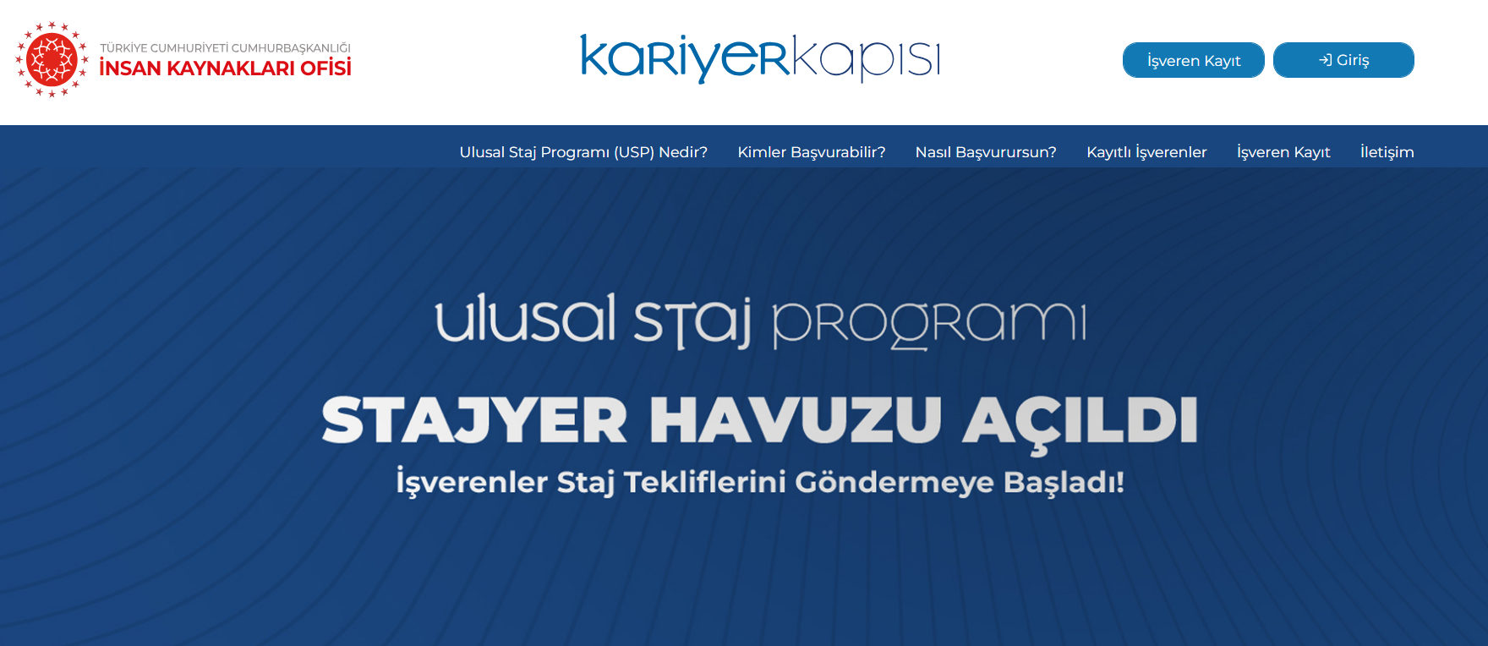
Türkiye Radyoterapi Eğitim Müfredatı
Yaz Stajı/Uygulaması
https://kariyerkapisi.cbiko.gov.tr/ulusalstajprogrami

Slide 30
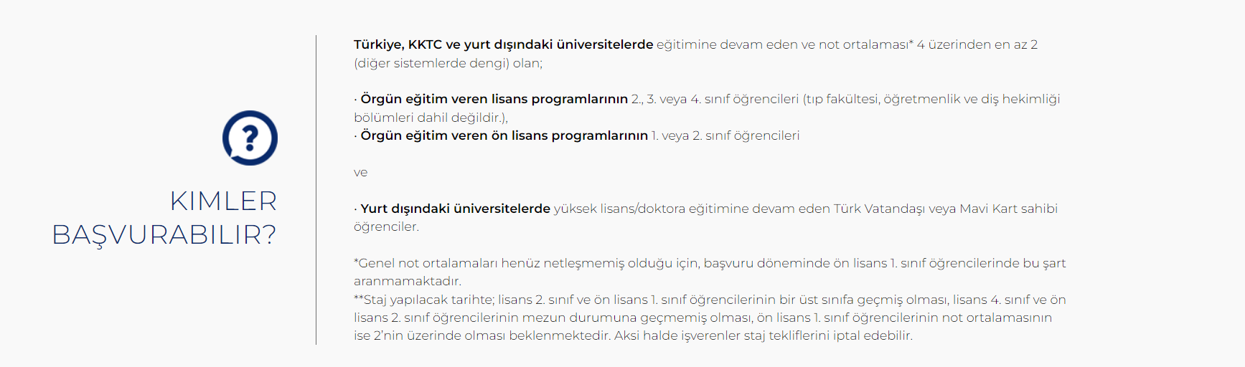
Türkiye Radyoterapi Eğitim Müfredatı
Yaz Stajı/Uygulaması
https://kariyerkapisi.cbiko.gov.tr/ulusalstajprogrami

Slide 31
Türkiye Radyoterapi Eğitim Müfredatı
Akademik Kadro
Üniversitelerin bir kısmının kadrosunda radyasyon onkologları ve medikal fizik uzmanları bulunuyor.
Kadrosunda radyasyon onkoloğu ve medikal fizik uzmanı bulunmayan üniversitelerin bir kısmı dışarıdan görevlendirme yapsa da 4 üniversitenin kadrosunda dersleri alan dışından kişiler anlatıyor.

Slide 32
Öneriler
Mesleki Kalite
Kontenjanların ülkenin ihtiyacına ve üniversitelerin kalitesine göre belirlenmesi,
Sınav sisteminde baraj uygulamasının geri getirilmesi,
Meslek içi eğitimlerin arttırılması,
Radyoterapi teknikerliği eğitiminin süresinin artırılması,
KPSS’de atama sayılarının artırılması, (Kamu tasarruf paketi kapsamında, kamuda 3 yıl boyunca sadece emekli olanlar yerine atama yapılacak)

Slide 33
Türkiye Radyoterapi Eğitim Müfredatı
Eğitim Kalitesinin Artırılması
Radyoterapi teknikerliği eğitimi için Ulusal Çekirdek Eğitim Programının oluşturulması,
Radyoterapi ön lisans programlarının akredite edilmesi,
Teknikerlik eğitiminin alanında uzman kişiler tarafından verilmesi,
Uygulama saatlerinin az olduğu üniversitelerde uygulama saatlerinde iyileştirmeler yapılması, uygulamaların niteliğinin artırılması,
Uygulamaların yapılacağı klinik standartların belirlenmesi,
Her klinikte öğrenciyle ilgilenecek mentorlar belirlenmesi,
Uygulama laboratuvarı ve hastaneleri olmayan üniversitelerin başka hastanelerle protokol anlaşmaları yapmaları

Slide 34
Türkiye Radyoterapi Eğitim Müfredatı
Eğitim Kalitesinin Artırılması
Anatomi ve Fizyoloji derslerinin ayrı ayrı anlatılması
Yaz Stajı/Yaz Uygulaması zorunlu hale getirilmesi,
1. sınıf müfredatına Tıbbi Terminoloji dersinin eklenmesi,
Meslek Etiği dersinin eksik olan müftedatlara eklenmesi,
Radyolojik Anatomi dersi eklenmesi,
2. sınıf müfredatına Mesleki İngilizce dersinin eklenmesi,
Eksik olan müfredatlarda Radyobiyoloji, Kalite Güvencesi ve Tedavi Planlamaları derslerinin eklenmesi eğitim kalitesini artıracaktır.

Slide 35


Türkiye Radyoterapi Eğitim Müfredatı
Ders Kaynakları
Notes:
Bu kitapların yeniden basılması ya da yeni bir kitabın yazılması öğrencilerin ana dildeki kaynak sorununa çözüm olacaktır.

Slide 36
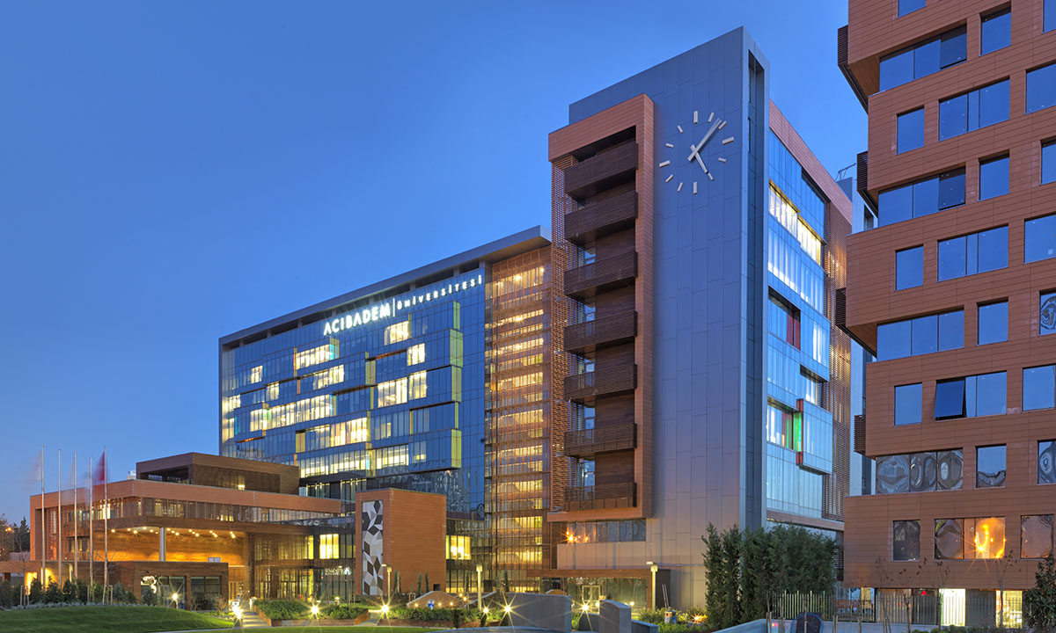
Teşekkürler…
^{ozlem.goksel@acibadem.edu.tr}

